Slide 1

객체지향프로그래밍
학기말 프로젝트
소프트웨어학과
2021563038 서규진
객체지향프로그래밍

Slide 2

목차
a table of contents
1
기본프로그램 폼
2
추가한 폼 & 추가한 기능
3
완성된 프로그램 폼
4
실행 모습

Slide 3

Part 1
기본프로그램 폼
ⓒSaebyeol Yu. Saebyeol’s PowerPoint

Slide 4
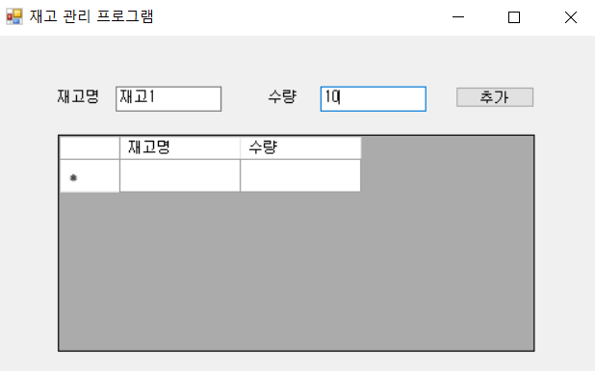
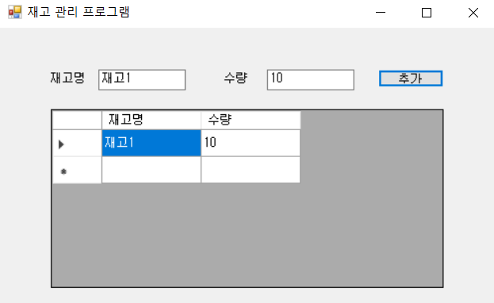
Part 1
기본프로그램 폼
→
재고명과 수량에 각각 원하는 값을 입력한 후에 추가 버튼을 클릭하면
데이터 항목에 그 값이 추가되는 프로그램

Slide 5

Part 2
추가한 폼 & 추가한 기능

Slide 6
Part 2
추가한 폼
완성된
재고관리
프로그램
로그인 폼
재고 수정 폼
재고 추가 폼

Slide 7
Part 2
추가한 기능
재고삭제 버튼으로 재고삭제
삭제재고 선택X -> 관련 메시지 출력
Mysql과 연동하여 데이터저장
재고수정 버튼 통해 재고수정 폼 연결
재고검색 & 새로고침 기능
로그인 성공 -> 재고관리 폼 출력
로그인 실패 -> 텍스트 박스 출력
로그인 실패 -> 아이디와 비밀번호 창 초기화
비밀번호 ‘*’ 처리
로그인 폼
재고 관리 폼
재고 추가 폼
수정 할 수량 입력
입력 완료 -> 수정 완료 메시지 출력
수정 재고 선택X -> 관련 메시지 출력
재고명 입력
수량 입력
입력 완료 -> 추가 완료 메시지 출력
재고 수정 폼

Slide 8

Part 3
완성된 프로그램 폼

Slide 9
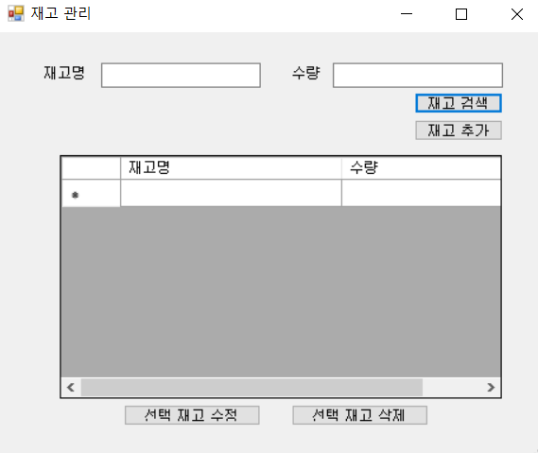
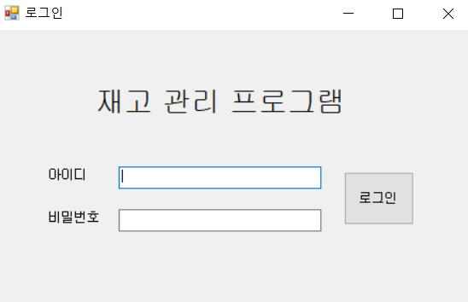
Part 3
완성된 프로그램 폼
로그인 폼
재고 관리 폼

Slide 10
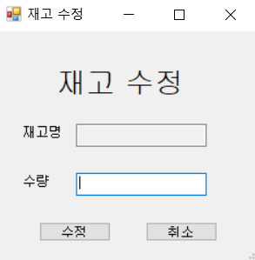
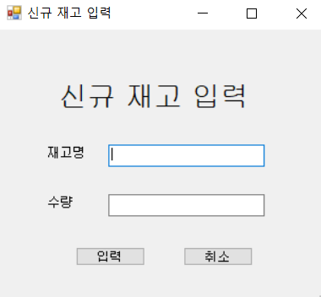
Part 3
완성된 프로그램 폼
재고 추가 폼
재고 수정 폼

Slide 11

Part 4
실행 모습

Slide 12
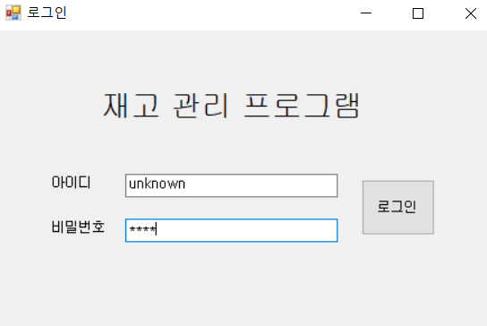
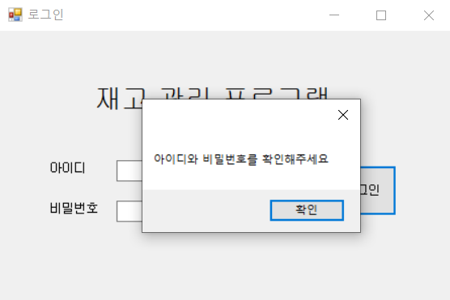
Part 4
실행 모습(로그인 폼)
→
로그인 실패 시 로그인 창 모습

Slide 13
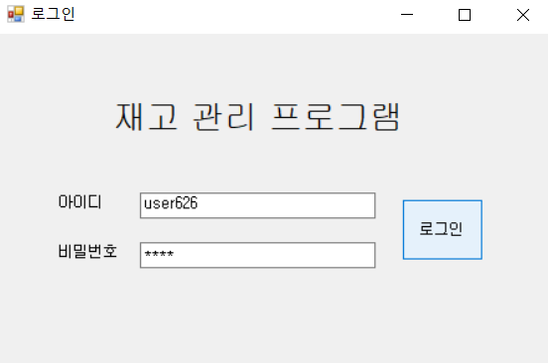
Part 4
실행 모습(로그인 폼)
→
로그인 성공 시 로그인 창 모습

Slide 14
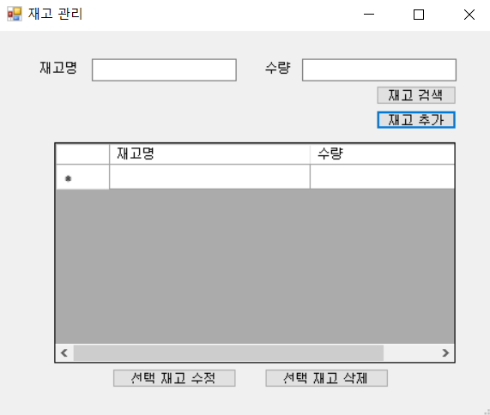
Part 4
실행 모습(재고관리 폼)
→
재고 관리 폼에서 재고 추가 버튼을 누른 후 모습

Slide 15
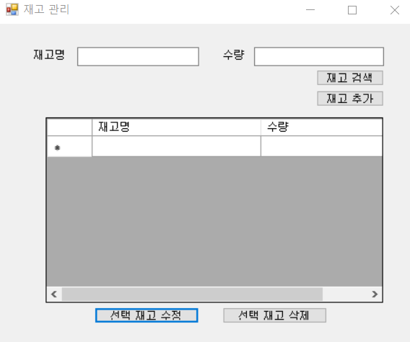
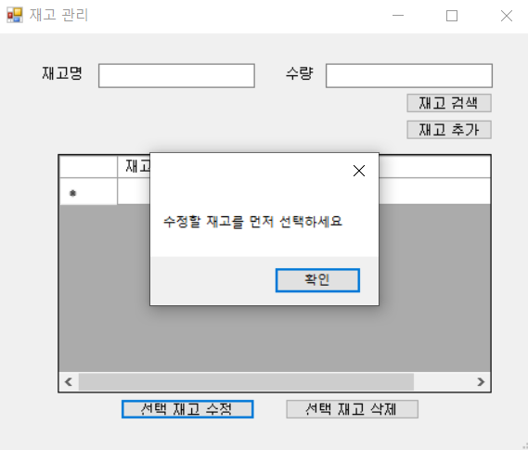
Part 4
실행 모습(재고관리 폼)
→
재고 관리 폼에서 선택 재고 수정을 눌렀지만
재고가 없을 때(선택되지 않았을 때) 모습

Slide 16
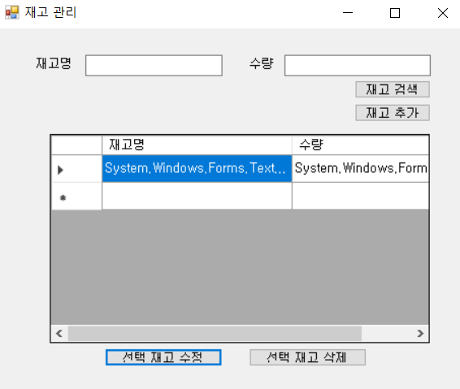
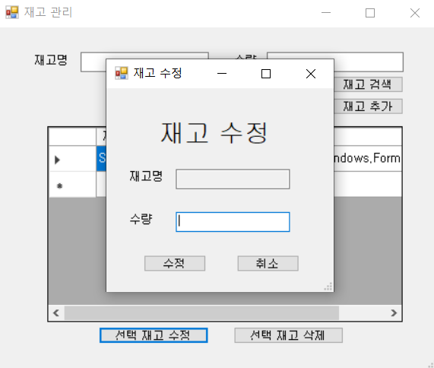
Part 4
실행 모습(재고관리 폼)
→
재고 관리 폼에서 선택 재고 수정을 눌렀을 때 모습

Slide 17
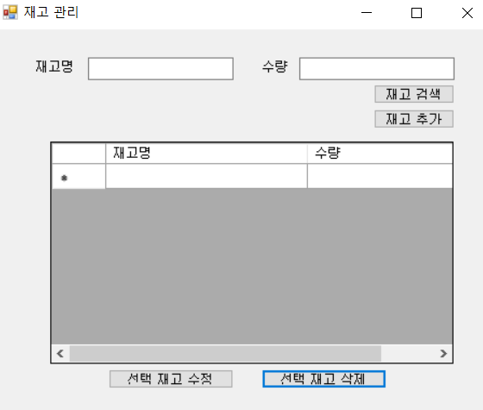
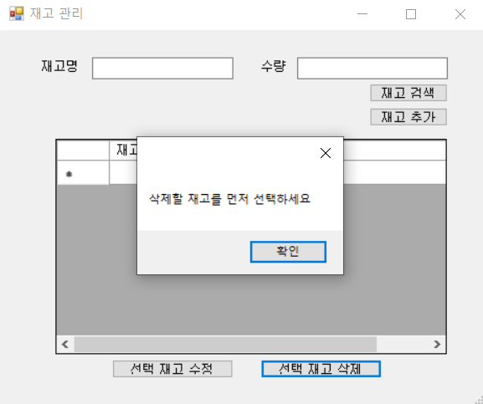
Part 4
실행 모습(재고관리 폼)
→
재고 관리 폼에서 선택 재고 삭제를 눌렀지만
재고가 없을 때(선택되지 않았을 때) 모습

Slide 18
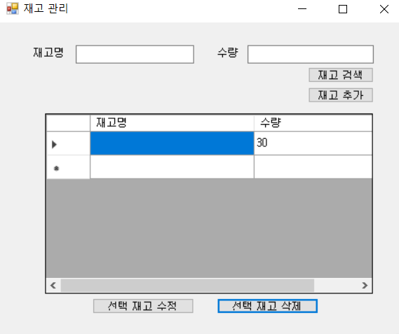
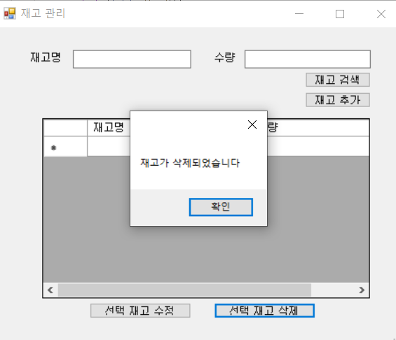
Part 4
실행 모습(재고관리 폼)
→
재고 관리 폼에서 선택 재고 삭제를 눌렀을 때 모습

Slide 19
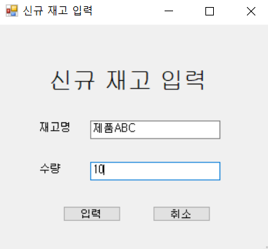
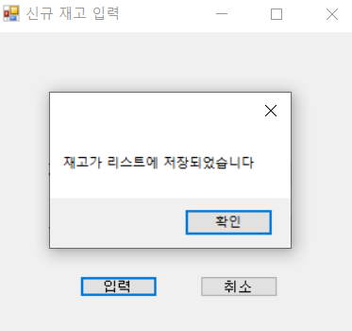
Part 4
실행 모습(재고추가 폼)
→
재고 추가 폼에서 재고를 추가하였을 때 모습

Slide 20
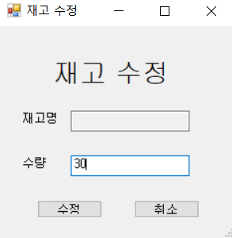
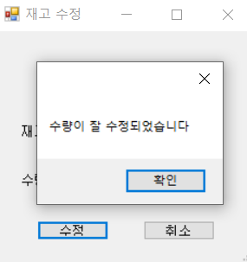
Part 4
실행 모습(재고수정 폼)
→
재고 수정 폼에서 재고를 수정하였을 때 모습

Slide 21

THANK YOU
ⓒSaebyeol Yu. Saebyeol’s PowerPoint

Slide 22

출처 및 Github 주소

Slide 23

{ }
출처 및 Github 주소
- 출처
https://blog.naver.com/seiru523
https://toytvstory.tistory.com/136
https://bota.tistory.com/1556
- Github 주소
https://github.com/tjrbwls/Oop-Report_OriginalProgram(원본 프로그램)
https://github.com/tjrbwls/Oop-Project_ImprovedProgram(개선된 프로그램)

